Slide 1
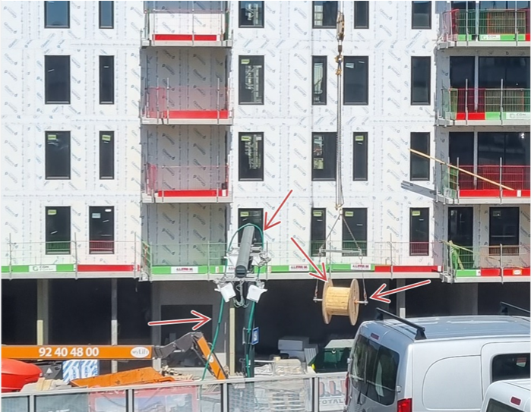
Læringsark
05.06.2023 – Løft av kabeltrommer – Nestenulykke
Hva | To tromler skulle heises med tårnkran for å fjernes fra byggeplass. Det var ca. 15 meter igjen med 240mm² kabel på trommel. Under løftet startet kabeltrommel og snurre, dette ført til at resterende kabel falt ca. 10 meter ned på bakken. Totalvekt på kabel er estimert til omtrent 60 kg.
Årsak(er) | Trommel var ikke sikret slik at den roterte. Kabel var ikke festet til trommel. Anhuker sikret ikke lasten før løft. Manglende kunnskap om lasten. Et annet firma enn eier av trommel utførte løftet.
Konsekvens | Lav-Middels-Alvorlig (Beskriv konsekvensen.) Ingen konsekvens
Potensiale | Alvorlig Dersom en person hadde gått nær løftet, kunne kabelen ført til alvorlige skader.
Læringspunkter
Løft og anhuking må utføres av personer som kjenner materialet. Dersom løft settes bort må representant være tilsted. Kabeltrommel og kabel må alltid sikres. Området nær løft må sikres, også inne på en byggeplass.

